Slide 1

Unsere Legitimation

Slide 2
¹² Wahrlich, wahrlich, ich sage euch, wer an mich glaubt, der wird die Werke auch tun, die ich tue, und wird größere als diese tun, weil ich zu meinem Vater gehe; 13 und was ihr auch in meinem Namen bitten werdet, will ich tun, auf dass der Vater verherrlicht werde in dem Sohne. ¹⁴ Wenn ihr etwas in meinem Namen bitten werdet, so werde ich es tun.
(Johannes 14;12-14; Schlachterbibel 1951)
und
¹⁸ Wahrlich, ich sage euch, was ihr auf Erden binden werdet, das wird im Himmel gebunden sein, und was ihr auf Erden lösen werdet, das wird im Himmel gelöst sein. ¹⁹ Weiter sage ich euch, wenn zwei von euch übereinkommen werden auf Erden über irgendeine Sache, für die sie bitten wollen, so soll sie ihnen zuteilwerden von meinem Vater im Himmel. ²⁰ Denn wo zwei oder drei in meinem Namen versammelt sind, da bin ich mitten unter ihnen.
(Matthäus 18; 18-20; Schlachterbibel 1951)

Slide 3
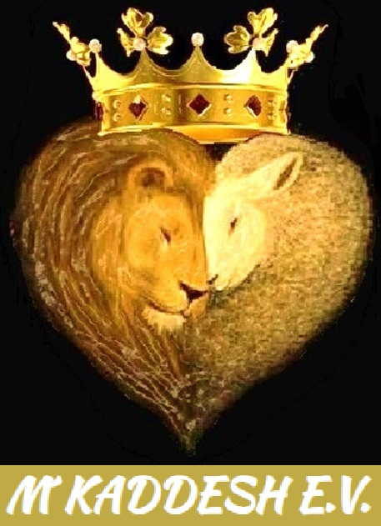
Lukas 10
¹⁹Siehe, ich habe euch Vollmacht verliehen, auf Schlangen und Skorpione zu treten, und über alle Gewalt des Feindes; und nichts wird euch beschädigen. _{(Psalm 91.13)} _{(Markus 16.18)} ²⁰ Doch nicht darüber freuet euch, daß euch die Geister untertan sind; freuet euch aber, daß eure Namen im Himmel eingeschrieben sind!

Slide 4
Johannes 5 14
¹⁴ Und das ist die Freimütigkeit, die wir ihm gegenüber haben, daß, wenn wir seinem Willen gemäß um etwas bitten, er uns hört. _{(Johannes 14.13)} ¹⁵ Und wenn wir wissen, daß er uns hört, um was wir auch bitten, so wissen wir, daß wir das Erbetene haben, das wir von ihm erbeten haben. ¹⁶ Wenn jemand seinen Bruder sündigen sieht, eine Sünde nicht zum Tode, so soll er bitten, und Er wird ihm Leben geben, solchen, die nicht zum Tode sündigen.

Slide 5
Lukas 9:1-6 SCH2000
Er rief aber seine zwölf Jünger zusammen und gab ihnen Kraft und Vollmacht über alle Dämonen und zur Heilung von Krankheiten; und er sandte sie aus, das Reich Gottes zu verkündigen und die Kranken zu heilen. Und er sprach zu ihnen: Nehmt nichts auf den Weg, weder Stäbe noch Tasche, weder Brot noch Geld; auch soll einer nicht zwei Hemden haben. Und wo immer ihr in ein Haus eintretet, da bleibt, und von da zieht weiter. Und wo man euch nicht aufnehmen wird, da geht fort aus jener Stadt und schüttelt auch den Staub von euren Füßen, zum Zeugnis gegen sie. Und sie gingen aus und durchzogen die Dörfer, verkündigten das Evangelium und heilten überall.

Slide 6
Darnach aber bezeichnete der Herr noch siebzig andere und sandte sie je zwei und zwei vor sich her in alle Städte und Orte, wohin er selbst kommen wollte. _{(Markus 6.7)} ² Und er sprach zu ihnen: Die Ernte ist groß, aber der Arbeiter sind wenige. Darum bittet den Herrn der Ernte, daß er Arbeiter in seine Ernte sende! _{(Matthäus 9.37-38)} _{(Johannes 4.35)} ³ Gehet hin! Siehe, ich sende euch wie Lämmer mitten unter die Wölfe. ⁴ Traget weder Beutel noch Tasche noch Schuhe und grüßet niemand auf dem Wege. _{(2. Könige 4.29)} _{(Lukas 9.3-5)} ⁵ Wo ihr aber in ein Haus hineingehet, da sprechet zuerst: Friede diesem Hause! _{(Johannes 20.19)} ⁶ Und wenn dort ein Kind des Friedens ist, so wird euer Friede auf ihm ruhen, wenn aber nicht, so wird er zu euch zurückkehren. ⁷ In demselben Hause aber bleibet und esset und trinket, was sie haben; denn der Arbeiter ist seines Lohnes wert. Gehet nicht aus einem Haus ins andere. _{(2. Mose 24.1)} ⁸ Und wo ihr in eine Stadt kommt, und sie euch aufnehmen, da esset, was euch vorgesetzt wird; ⁹ und heilet die Kranken, die daselbst sind, und saget zu ihnen: Das Reich Gottes ist nahe zu euch gekommen! ¹⁰ Wo ihr aber in eine Stadt kommt und sie euch nicht aufnehmen, da gehet auf ihre Gassen hinaus und sprechet: ¹¹ Auch den Staub, der sich von eurer Stadt an unsre Füße gehängt hat, wischen wir ab wider euch; doch sollt ihr wissen, daß das Reich Gottes nahe herbeigekommen ist! ¹² Ich sage euch, es wird Sodom an jenem Tage erträglicher gehen als dieser Stadt.

Slide 7
2 Prizipien
Gemeinschaftsprizip
Zeugenprinzip

Slide 8
Gemeinschaftsprinzip
Markus 6;7-13
Und er rief die Zwölf zu sich und fing an, sie je zwei und zwei auszusenden, und gab ihnen Macht über die unreinen Geister. ⁸ Und er befahl ihnen, sie sollten nichts auf den Weg nehmen als nur einen Stab, keine Tasche, kein Brot, kein Geld im Gürtel, ⁹ sondern nur Sandalen an den Füßen tragen und nicht zwei Röcke anziehen. ¹⁰ Und er sprach zu ihnen: Wo ihr in ein Haus eintretet, da bleibet, bis ihr von dannen ziehet. ¹¹ Und wenn ein Ort euch nicht aufnimmt und man euch nicht hören will, da zieht von dannen und schüttelt den Staub von euren Füßen, ihnen zum Zeugnis. ¹² Und sie gingen und predigten, man solle Buße tun, ¹³ und trieben viele Dämonen aus und salbten viele Kranke mit Öl und heilten sie.

Slide 9
Gemeinschaftsprinzip
Warum Gemeinschaft so wichtig ist:
Ergänzung – Abdeckung – Zeugenschaft für das aktuelle tun – Zeuge für den Befreiten – Warnung – Absicherung – Vier Augen sehen mehr = Vervielfältigung der Wahrnehmung – gegenseitige Bestätigung – Gleichgang wird gewährleistet – gesunde Kooperation – Rechtliche Absicherung – stärkt – Abwehr von Angriffen – geistigen Schutz – beugt Ermüdung vor

Slide 10
Gemeinschaftsprinzip
Prediger 4,12
Und wenn jemand gegen einen siegt, widerstehen ihm zwei, die dreifache Schnur ist schwer zu zerreißen (biblia sacra vulgata)
Einer mag überwältigt werden, aber zwei mögen widerstehen; und eine dreifältige Schnur reißt nicht leicht entzwei. (Luther 1912)
Und wenn man den einen angreift, so können die beiden Widerstand leisten; und eine dreifache Schnur wird nicht so bald zerrissen. (Schlachter 200)
Ein Einzelner ist leicht zu überwältigen, doch die zwei halten stand. Und eine dreifache Schnur zerreißt nicht so schnell. (Neue evangelische).

Slide 11
Zeugenprinzip
Bedeutungen Zeuge:
[1] eine Person, die etwas Bestimmtes gesehen oder auf andere Art wahrgenommen hat
und dies auch bestätigen kann/könnte
Herkunft:
mittelhochdeutsch ziuc ^{→ gmh}, ziug ^{→ gmh}, giziuc ^{→ gmh} „Zeugnis“, später auch „Zeuge“,
schon althochdeutsch liegt das Verb giziugōn ^{→ goh},
ziugōn ^{→ goh} „erklären“ vor. Das mittelhochdeutsche Wort ist seit dem
14. Jahrhundert belegt.^{[1]}
ddd
Warum Zeuge sein wichtig ist:
Ausgeglichenheit in der Wahrnehmung – Bestätigung des Geschehenen – Waffe gegen Angriffe – bewahrt vor Hochmut und Stolz „Alles soll auf zweier oder Dreier Mund beruhen – Zeuge dessen was Gott in der Situation tut – Abwehr der Lüge – die Eindrücke des Anderen bestätigen – Bestätigung der neuen Freiheit und Veränderung – wo wir Gott bezeugen stellt er sich zu uns

